Slide 1
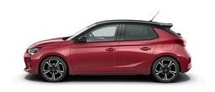
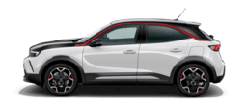
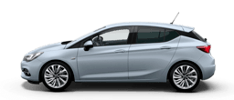
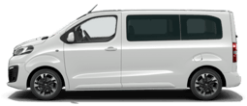
Eisenstadt-Oberpullendorf-Andau
Preisliste Opel-RENT
FAHRZEUGTYP | Tagespreis inkl. 150km | Wochenpreis inkl. 150km pro Tag
Corsa | 55,00 € | 290,00 €
Astra | 58,00 € | 300,00 €
Zafira | 85,00 € | 440,00 €
Crossland | 85,00 € | 440,00 €
Grandland | 85,00 € | 440,00 €
Mokka | 85,00 € | 440,00 €
Insignia | 95,00 € | 480,00 €
Vivaro | 119,00 € | 595,00 €
Combo | 119,00 € | 595,00 €
Movano | 129,00 € | 645,00 €
CORSA
MOKKA
ASTRA
ASTRA Sports Tourer
ZAFIRA LIFE
Haftreduzierung (CDW) auf € 500,00 pro Schadenfall (Selbstbehalt)
Mietbedingungen:
Reservierung mind. 24 Stunden vor Anmietung erforderlich Mietvorauszahlung in Höhe der zu erwartenden Miet.-u. Nebenkosten Abrechnung nur mittels von uns akzeptierten Kreditkarten oder EC-Karten Mindestalter der Anmietung: 21 Jahre (gilt für Mieter und Fahrer) Im Übrigen gelten die allgemeinen Mietbedingungen lt. Mietvertrag

